Slide 1
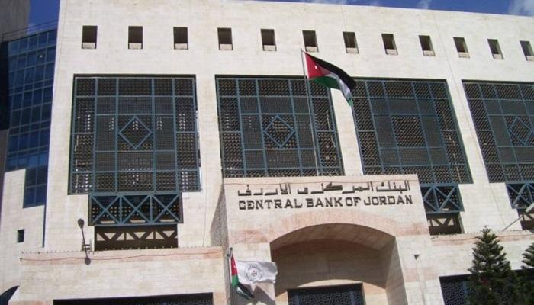
المملكة الأردنية الهاشمية
إحصاءات الاستقرار المالي
صندوق النقد العربي
الاجتماع العاشر لمبادرة الإحصاءات العربية " عربستات" 9-8 تشرين الثاني 2023
د. طلال الحموري

Slide 2
أولا : المؤشرات الاحترازية الكلية. - المؤشرات الاحترازية الجزئية المجمعة. - اهم مؤشرات الاقتصاد الكلي. ثانيا : مؤشر الاستقرار النقدي. ثالثا: تطورات القطاع المصرفي في الأردن. رابعا : النتائج والتوصيات. رابعا : تقرير تقييم برنامج القطاع المالي ( صندوق النقد الدولي والبنك الدولي). خامسا : الخلاصة.
المحتويات

Slide 3
أهمية اعداد إحصاءات الاستقرار المالي - تقييم مدى سلامة واستقرار النظام المالي ضمن مؤشرات كمية وموضوعية. - معرفة مدى قابلية القطاع المالي للتأثر بالأزمات المالية والاقتصادية - أداة للإنذار المبكر في حالات تعرض الجهاز المصرفي والمالي للخطر. - ترسيخ مبدا الشفافية والافصاح وإتاحة البيانات لكافة المستخدمين والعملاء. - مقارنة المؤشرات عبر الدول . .
أولا : مؤشرات السلامة المالية

Slide 4
METADATAوصف البيانات - المنهجية: دليل تجميع مؤشرات السلامة المالية لعام 2019 ،وفقا لنماذج الإبلاغ المعتمد من قبل صندوق النقد الدولي. - نطاق تجميع المؤشرات : البنوك التقليدية والاسلامية، المؤسسات المالية غير المصرفية (شركات التامين، شركات الصرافة) ،المؤسسات غير المالية، قطاع الاسر. - مدى شمول البنوك الإسلامية: تشمل البنوك الإسلامية. - تجميع المؤشرات الإضافية: معظم المؤشرات الإضافية. - دورية نشر المؤشرات : نصف سنوي. - التقارير والنشرات: تقرير سنوي يصدر عن دائرة الاستقرار المالي( تقرير الاستقرار المالي ) . - جهة اعداد المؤشرات : دائرة الاستقرار المالي، دائرة الرقابة على الجهاز المصرفي. - الية النشر: تقرير سنوي ورقي، الموقع الالكتروني للبنك المركزي. - النشر على موقع صندوق النقد الدولي: تزويد الصندوق بالبيانات بشكل نصف سنوي.
أولا : مؤشرات السلامة المالية

Slide 5
القطاعات المشمولة يعد البنك المركزي الأردني مؤشرات السلامة المالية المتعلقة بالقطاعات التالية : - البنوك التجارية - البنوك الاسلامية - شركات الصرافة - شركات التامين. - شركات التأجير التمويلي. - بعض مؤشرات قطاع الاسر
أولا : مؤشرات السلامة المالية

Slide 6
مؤشرات السلامة المالية في الاردن
نسبة الديون غير العاملة إلى إجمالي الديون للأردن ودول عربية مختارة (2022)(%)
نسبة تغطية المخصصات للديون غير العاملة
(2018 - 2022)(%)
نسبة الديون غير العاملة إلى إجمالي الديون
(2018 - 2022)(%)

Slide 7
نسبة الديون المعدومة إلى إجمالي الديون

Slide 8
معدل العائد على الموجودات وحقوق الملكية
معدل العائد على الموجودات ROA ومعدل العائد على حقوق الملكية ROE 2020 – 2018) )(%)

Slide 9
نسبة الأرباح الموزعة على المساهمين إلى رأس المال المدفوع

Slide 10
نسبة إجمالي المصروفات إلى إجمالي الدخل Cost to Income Ratio

Slide 11
نسبة كفاية راس المال
مقارنة نسبة كفاية رأس المال التنظيمي
للأردن مع بعض الدول العربية المختارة
نسبة كفاية رأس المال التنظيمي مقارنةً مع متطلبات البنك المركزي الأردني ولجنة بازل (2018 - 2022)(%)

Slide 12
نسبة السيولة القانونية
يتمتع الجهاز المصرفي الأردني بمستويات سيولة آمنة وهي أعلى من الحدود المطلوبة في التعليمات والبالغ 100%
نسبة السيولة القانونية ( 2018 - 2022)(%)

Slide 13
مؤشرات المتانة المالية التجميعية
Financial Soundness Indictors |  |  |  |  |  |  |  | مؤشرات المتانة المالية
Jordan Branches |  |  |  |  |  |  |  | فروع الاردن
Millions JOD |  |  |  |  |  |  |  | (مليون دينار)
 | 06/2020 | 12/2020 | 06/2021 | 12/2021 | 06/2022 | 12/2022 | 06/2023
Nonperforming Loans/Total Loans | 5.4% | 5.5% | 5.3% | 5.0% | 4.6% | 4.5% | 5.0% | نسبه الديون غير العاملة /اجمالي الديون
Nonperforming Loans (excluding interest in suspense) | 1473 | 1496 | 1517 | 1422 | 1389 | 1410 | 1592 | حجم الديون غير العاملة(بعد استثناء الفوائد المعلقة)
Coverage Ratio | 68.0% | 71.5% | 75.2% | 79.9% | 83.4% | 81.5% | 78.9% | نسبه تغطية الديون غير العاملة
NPLs net of provisions/Equity | 7.3% | 6.4% | 5.7% | 4.2% | 3.4% | 3.8% | 4.8% | الجزء غير المغطى من الديون غير العاملة/حقوق المساهمين
Capital Adequacy Ratio | 17.9% | 18.3% | 18.3% | 18.0% | 17.1% | 17.3% | 17.4% | نسبه كفاية راس المال
Leverage Ratio | 12.6% | 12.2% | 12.1% | 11.7% | 11.5% | 11.4% | 11.6% | نسبه الرفع المالي
ROE* | 5.2% | 5.1% | 9.5% | 8.3% | 8.2% | 8.8% | 10.2% | العائد على حقوق المساهمين
ROA* | 0.6% | 0.6% | 1.2% | 1.0% | 1.0% | 1.0% | 1.2% | العائد على الموجودات
Interest Margin/gross income | 81.3% | 80.6% | 78.1% | 79.1% | 74.0% | 77.9% | 78.2% | هامش الفائدة/اجمالي الدخل
Net Profits Before Taxes | 266 | 493 | 433 | 805 | 404 | 876 | 528 | صافي الربح قبل الضريبة
Net Profits After Taxes | 165 | 328 | 314 | 550 | 278 | 599 | 355 | صافي الربح بعد الضريبة
Liquidity Ratio | 128.9% | 136.5% | 136.2% | 141.5% | 136.7% | 138.0% | 135.8% | نسبه السيولة القانونية
Growth Rate of Total Assets | 0.5% | 5.6% | 2.6% | 7.9% | 2.5% | 4.9% | 0.8% | معدل نمو اجمالي الموجودات
Growth Rate of Customer Deposits | -1.0% | 4.2% | 3.2% | 8.4% | 3.6% | 6.6% | 0.9% | معدل نمو ودائع العملاء
Growth Rate of Credit Facilities | 4.3% | 5.9% | 4.9% | 5.9% | 6.4% | 8.9% | 2.7% | معدل نمو التسهيلات

Slide 14
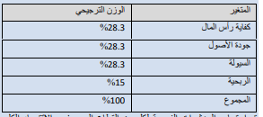
- تم تطوير المؤشر في عام 2016 اعتمادا على تجارب العديد من الدول ووفقا لأفضل الممارسات الدولية. - تعدد المنهجيات من حيث عدد المتغيرات والطرق الإحصائية والاوزان الترجيحية. - المؤشر التجميعي يعتمد على ثلاث مؤشرات فرعية:- مؤشر القطاع المصرفي تم تمثيله بتسعة متغيرات مؤشر الاقتصاد الكلي تم تمثيله بسبعة متغيرات مؤشر سوق راس المال تم تمثيله بمتغيرين. - تم إعطاء الاوزان لمؤشرات القطاع المصرفي -قيمة المؤشر تتراوح بين صفر الى واحد حيث انه كلما اقتربت القيمة من الواحد ازدادت درجة الاستقرار في النظام المالي.
ثانيا :مؤشر الاستقرار المالي

Slide 15
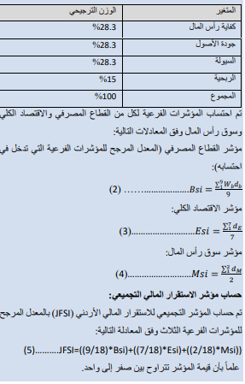
- تم إعطاء الاوزان التالية لمؤشرات القطاع المصرفي
مؤشر الاستقرار المالي في الاردن

Slide 16
مؤشر استقرار القطاع المصرفي نهاية عام ( (2022
مقارنة مع عدد من الدول التي تحتسب المؤشر بنفس المنهجية
احتل الأردن المرتبة الأولى من بين 23 دولة في مؤشر استقرار القطاع المصرفي

Slide 17
مؤشرات الاقتصاد الكلي في الأردن
التضخم (%)
الناتج المحلي الاجمالي (%)
نسبة البطالة

Slide 18
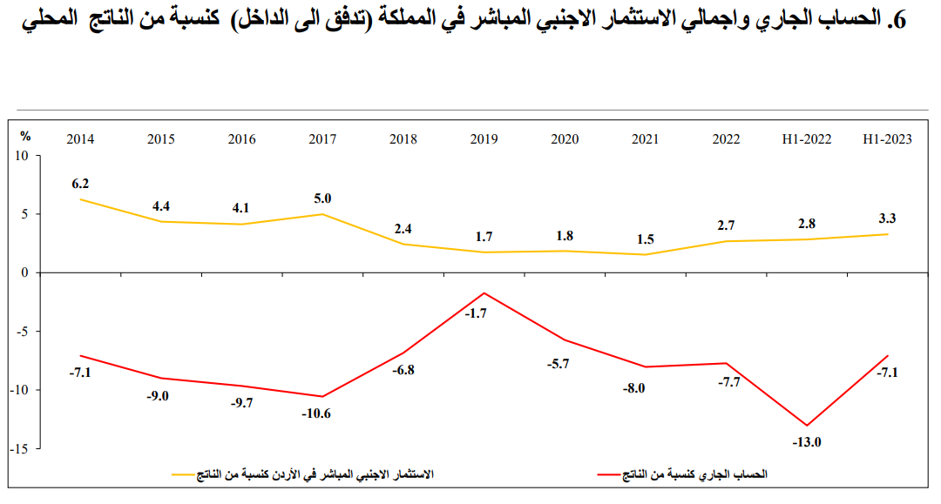

Slide 19
تطورات القطاع المصرفي في الاردن
الزيادة ونسبة النمو في موجودات وتسهيلات وودائع البنوك (H1-2023) مقارنة مع (H1-2022)
موجودات وتسهيلات وودائع البنوك (نصف اول 2023)
3.9%
5.3%
مليار دينار

Slide 20
5. معدل نمو إجمالي التسهيلات الائتمانية
(2008 – أيلول 2023)
%

Slide 21
2. معدل نمو إجمالي الودائع لدى البنوك
(2008 – أيلول 2023)

Slide 22
توزيع التسهيلات الائتمانية للبنوك العاملة في الأردن (نهاية H1-2023)(%)

Slide 23
إجمالي التسهيلات الائتمانية حسب النشاط الاقتصادي )نهاية عام (2022

Slide 24
- اظهر برنامج تقييم القطاع المالي وتقييم استقرار النظام المالي الصادرين عن صندوق النقد الدولي ( نيسان 2023 ) والبنك الدولي (اب 2023) : - أشاد بالإجراءات والتدابير الرقابية للبنك المركزي الأردني. - القطاع المصرفي الأردني يتمتع بالصلابة وبمستويات عالية من راس المال تكنه من الصمود وتحمل الصدمات. - ينبغي ان تكون توجهات الرقابة المصرفية موجهة اكثر نحو المخاطر واكثر تطلعا للمستقبل. - مخاطر العدوى بين البنوك محدودة. - تمتع البنوك الأردنية بسيولة عالية تمكنها من مواجهة مخاطر السيولة. - مخاطر التركز الائتماني مرتفعة. - انكشاف البنوك للديون السيادية كبير. - اعداد مؤشرات السلامة المالية الاساسية بشكل ربعي ونشرها بفترة زمنية لا تزيد عن ثلاثة اشهر بعد انتهاء الربع المعني. - اعداد ونشر منهجية اعداد المؤشرات السلامة المالية الاساسية. - اعداد المزيد من المؤشرات الإضافية (المحبذة) بشكل دوري خصوصا ما يتعلق بقطاع الاسر.
التوصيات النتائج رابعا :

Slide 25
شكرا لاستماعكم

